Slide 1

La Bonté N°2

Slide 2


Slide 3
La bonté est la qualité de celui qui fait preuve de bienveillance active envers autrui, une activité efficace susceptible de rendre réellement autrui heureux.

Slide 4


Slide 5


Slide 6


Slide 7



Slide 8


Slide 9


Slide 10


Slide 11


Slide 12
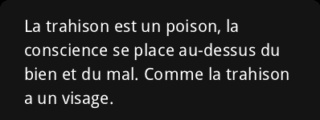

Slide 13


Slide 14


Slide 15


Slide 16
C’était La bonté

